Slide 1
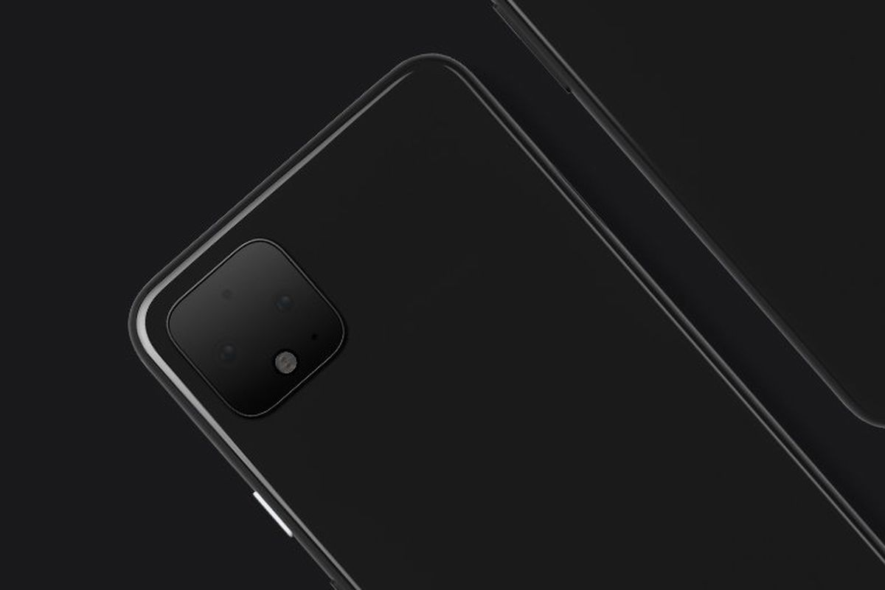
ZLOUPOTREBA MOBILNih TELEFONA

Slide 2
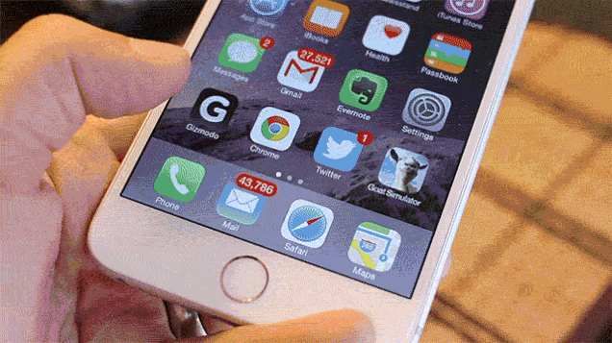
Mnogi učenici zloupotrebljavaju korišćenje mobilnih telefona na razne načine, od onih najbezazlenijih, korišćenjem telefona za komunikaciju u vreme nastave, pa do težih prekršaja, zloupotrebe slikanja i sličnih stvari, kao i vršnajčkog nasilja.

Slide 3

Prvo, mobilni telefoni se previše lako koriste umesto komunikacije licem u lice. Tinejdžeri šalju poruke i time izbegavaju izazov – razgovor uživo.
Drugo, aplikacije smartfona uzrok su oslobađanju dopamina, dakle, stvaraju zavisnost.
Treće, samo prisutnost nečijeg telefona odvlači pažnju. Ankete pokazuju da se smanjuje kapacitet radne memorije i inteligencije, čak i kada je mobilni telefon okrenut naopako, bez zvuka na našem stolu, u poređenju sa situacijom kad je u drugoj prostoriji. Konačno, korišćenje pametnih telefona direktno utiče na smanjenje sposobnosti osećanja sigurnosti kod nekih osoba..

Slide 4
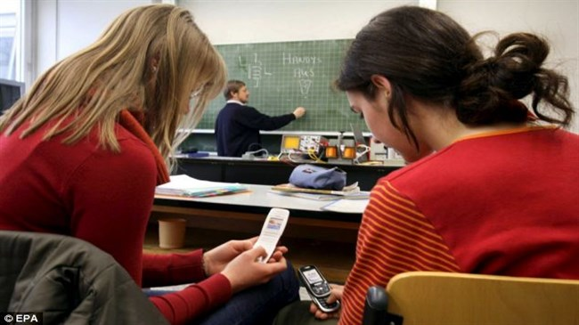
Mobilni telefoni su prisutni u životima skoro svakog učenika osnovne i srednje škole.
Online okruženje je postalo važan deo njihovog učenja. To znači da sve škole trebaju napraviti pravilnik u vezi korišćenja mobilnih telefona za vreme nastave. S obzirom na dinamičnu prirodu digitalnog sveta, jako je važno redovno učestvovanje svih – đaka, roditelja i profesora u pregledu i reviziji tih pravila.
Do sada su se mobilni telefoni koristili samo van nastave. Danas su deca umrežena i sigurna jer znaju da se u svakom trenutku mogu obratiti obučenim i školovanim stručnjacima, psiholozima i pedagozima u školama za bilo koju podršku.

Slide 5
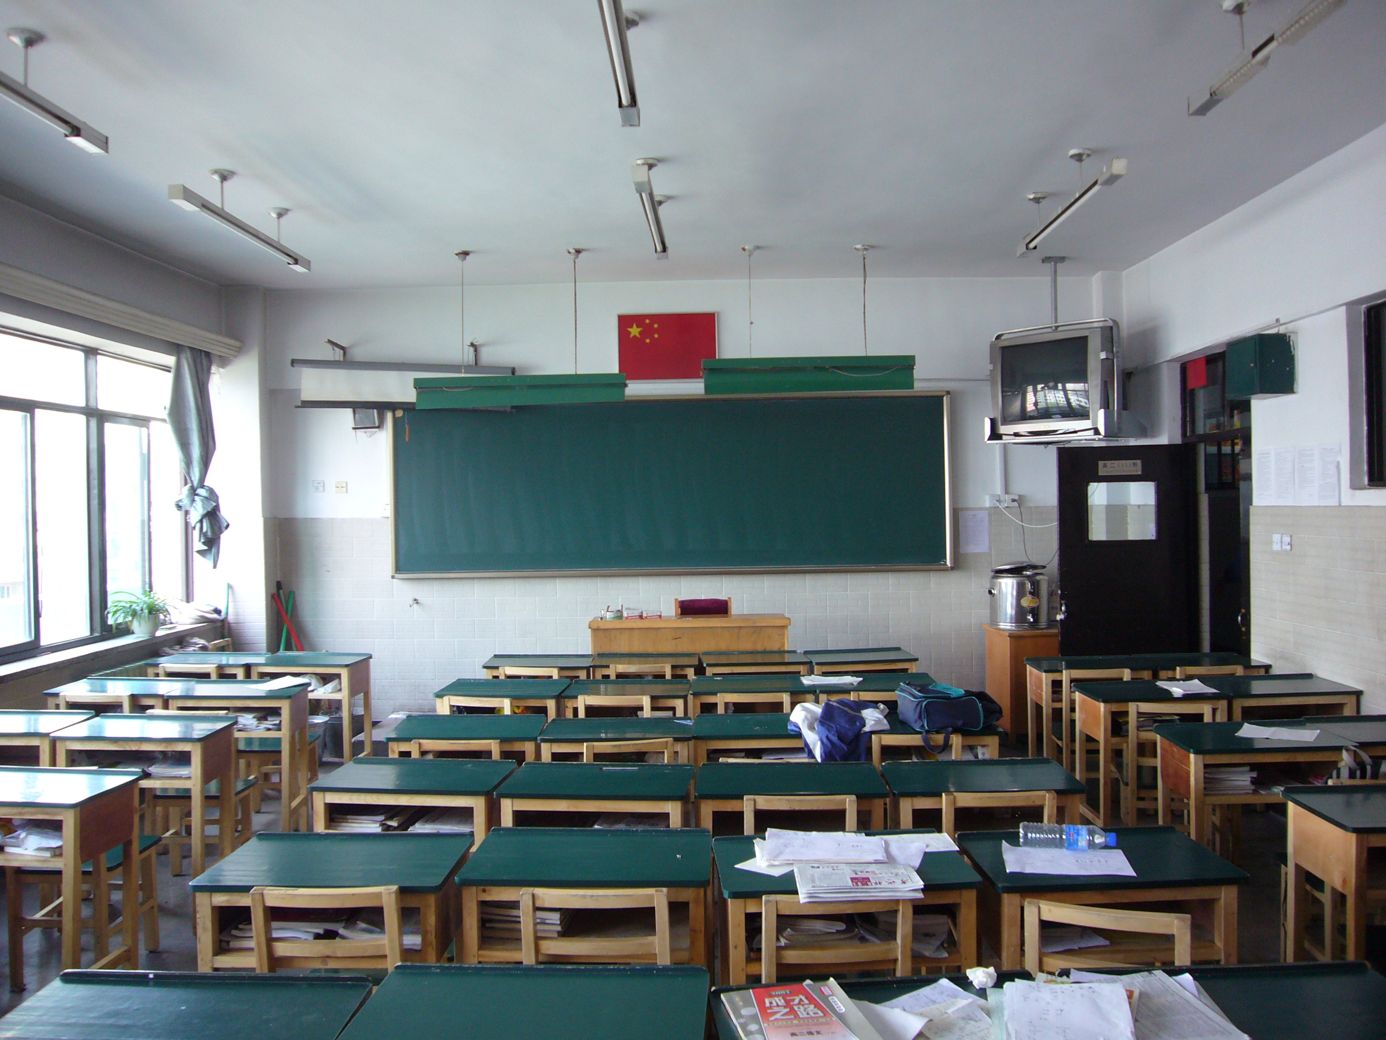
strogo kažnjivo
Objavljivanje fotografija ili snimaka ili bilo kojih medijskih sadržaja nastalih u školi ili u nekom drugom javnom objektu na bilo koju društvenu mrežu, pritom neautorizovano, strogo je kažnjivo i spada u jedno od najvećih kršenja školskih pravila.
Korišćenje mobilnih telefona na času je zabranjeno.

Slide 6
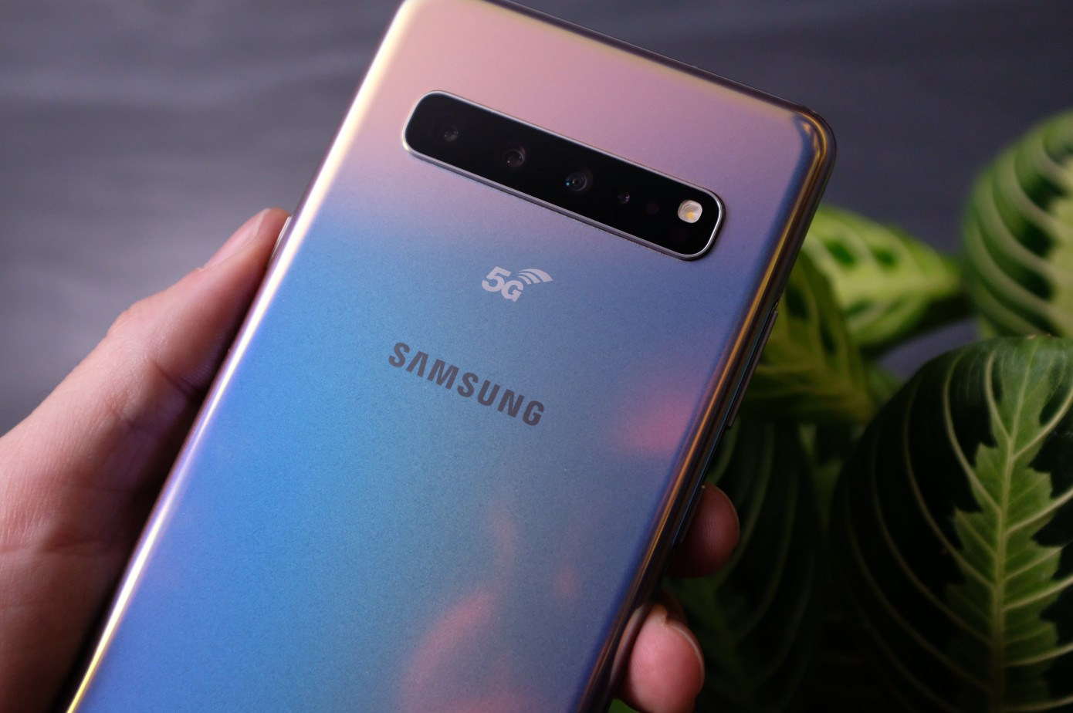
telefoni se mogu koristiti i u pozitivne svrhe
Upotreba edukativnih aplikacija - mobilni telefoni omogućavaju pristup alatima i aplikacijama koje đacima i studentima mogu pomoći da pronađu podatke i pravilno usmere inteligenciju za svoje projekte, eseje, radove i vežbe, u težnji da budu bolji na času. Ovi alati mogu takođe pomoći i usmeriti đake da razviju bolje radne navike, poput upravljanja svojim vremenom i organizacijskim veštinama.
Uključivanje digitalnih platformi u lekcije
Korišćenje društvenih mreža može biti zanimljivo za učenike zainteresovane za suočavanje mišljenja i podstaknuti ih na učešće u raspravi. Neki nastavnici stvaraju grupe na Tviteru, Viberu i ostalim mrežama gde učenici mogu razmenjuju misli i ideje. To može biti veoma korisno za učenike koji možda ne vole da govore pred svima u razredu.
Dodatne informacije o lekcijama u školi
Nastavnici mogu iskoristiti mobilne telefone pružajući studentima sredstva za pronalaženje više informacija o temi. Takvi sadržaji su recimo video zapisi, vesti sa terena, iz laboratorije, grupe za raspravu na mreži i još mnogo toga. Omogućiti učenicima pristup tim sredstvima u razredu može pomoći u podsticanju njihove kreativnosti i radoznalosti.
Pružaju jednostavan pristup raznim izvorima informacija
Mobilni telefoni učenicima omogućuju pristup informacijama najopštijeg tipa, dopuštajući im da istraže više o temi koja se radi na času i pripreme se za ispit.

Slide 7
UČITE NA TUĐIM GREŠKAMA, NE PRAVITE SVOJE. Hvala na pažnji.
Nemanja kovačević

